Slide 1
データベースと情報検索
情報検索(５) 検索エンジンの仕組み
教員 岩村 雅一

Slide 2
日程（情報検索：担当 岩村）
12/9 検索エンジンを使ってみる
12/16 メディア検索を使ってみる
12/25 ウェブアプリケーションを使ってみる
1/9 検索エンジンを用いた演習
1/20 検索エンジンの仕組み
1/27 メディア検索の仕組み
2/3 消費者生成メディアの最近

Slide 3
Webの構造
グラフ構造
ページ
アンカー
ここにリンクがある
リンク
こっちにもリンク

Slide 4
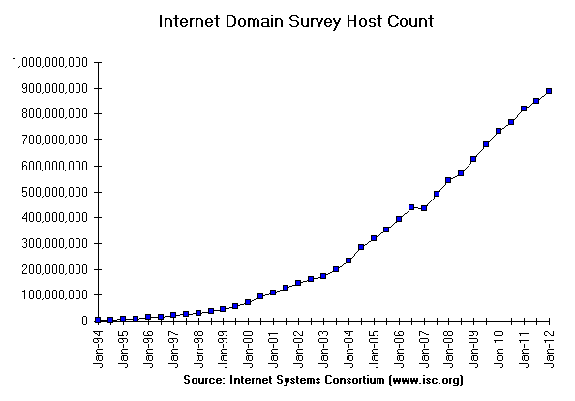
Webのサイズ

Slide 5
Webの地図
どんな形？
ランダム？

Slide 6
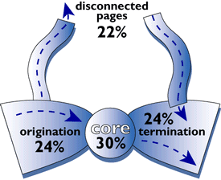
Webの地図： 蝶ネクタイ理論
Webの直径は？
１０クリックくらい
１００くらい
１０００くらい
１万以上
１９クリック(1999年)
コアに到達可、
コアから到達不可
コアから到達可、
コアに到達不可
強連結な部分
IBMのHPより

Slide 7
Webの利用（アンケート）
Webでの調べ物
  ディレクトリ・サービス主体？
  検索エンジン主体？
検索エンジンに入れるキーワードの数は？
  １個
  ２個
  ３個
  ４個
  ５個
  それ以上

Slide 8
検索キーワード数
OneStat.com 調べ（２００４年７月）
2語: 30.09%
１語: 26.83%
３語: 16.60%
４語: 14.83%
５語: 6.76%
６語: 2.81%
７語: 1.13%

Slide 9
簡単な検索
キーワードの有無
１００億ものページを、数語で区別可能？
  限界あり
別の、何か賢い方法が必要？
  どのような可能性が考えられるか？

Slide 10
参考文献
Google の秘密 - PageRank 徹底解説
馬場肇
http://homepage2.nifty.com/baba_hajime/wais/pagerank.html
サーチエンジンGoogle
山名早人、近藤秀和
情報処理, Vol.42, No.8, 2001
WWWサーチエンジンの作り方
原田昌紀
情報処理, Vol.41, No.10, 2000

Slide 11
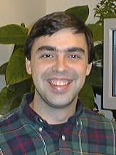

Google
Page & Brin により設立された（1998）
  Stanfordの大学院生
  データマイニングを研究
世界最大級の情報を持つ検索エンジン
  ８０億ページ（2005.4現在）
  クラスタ・コンピューティング
    ＰＣ４．５万台から８万台（ＣＰＵは倍；予測値）
    ２千～６千テラバイト （１テラ＝1,000,000,000,000＝１兆)

Slide 12
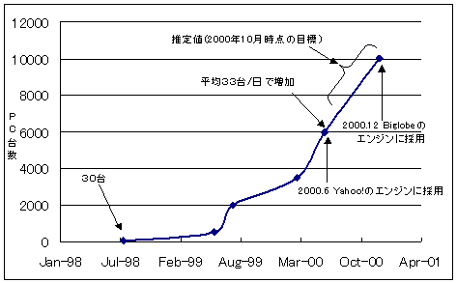
PC台数の推移

Slide 13
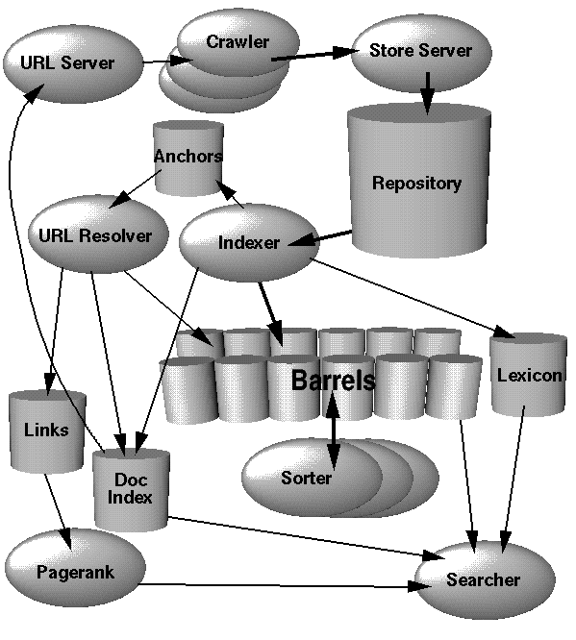
ソフトウェア構成
収集
アンカーの情報
圧縮
anchor, word, word位置などの抽出
相対URLを絶対URLに変更
wordからword-IDへのハッシュ
アンカー部分のテキスト情報
doc-IDからword-IDへの索引とその逆
webページの相互リンク情報
逆向きの索引を作成

Slide 14
Mining=採鉱（鉱石を採掘すること）
Data Mining
  データ＝鉱山
  埋もれた有益な情報＝鉱石
Text Mining
  データがテキストとして与えられたもの
  IBMの事例が有名
Web Mining
  Mining の対象がweb
  PageRankは Web Mining の一種

Slide 15
Web Mining
Web Contents Mining
  Webからの情報抽出やテキストマイニング
Web Usage Mining
  ログやクリック履歴を解析してアクセスパターンを分析
Web Structure Mining
  リンク構造に基づくマイニング
  PageRankはこの一種

Slide 16
PageRank
基本的な考え方
  「多くの重要なページからリンクされているページは、やはり重要なページである。」
リンク＝投票
  ただし、１ページが１票持っているのではない
  ページの「重要度」に応じた票数

Slide 17
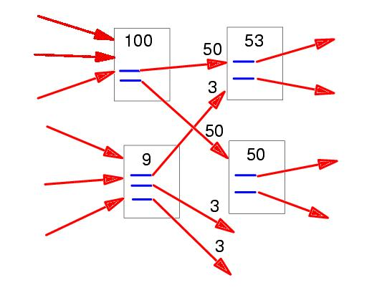
重要度
Google の秘密 - PageRank 徹底解説 馬場肇 より引用

Slide 18
重要度の意味
被リンク数
  リンクされていれば、それだけ重要度は大
リンク元の重要度
  重要度が高いページからのリンクは高く評価
リンク元のリンク数
  選び抜かれたリンクならば重要視
小
大
小
大

Slide 19
PageRankの計算
重要度の初期値を定める
推移確率に従って重要度を伝播
収束した結果をPageRankとする

Slide 20
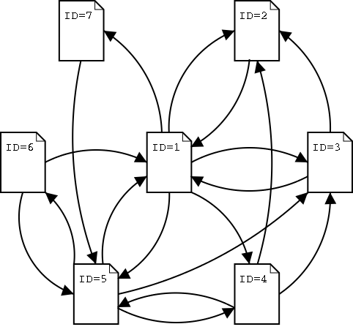
小規模な例に対するPageRank
.061
.166
PageRankの値が
最大のページは？
.045
.304
.141
.179
.105
Google の秘密 - PageRank 徹底解説 馬場肇 より引用

Slide 21
PageRankの評価
順位 | PageRank | 文書ID | 発リンクID | 被リンクID
１ | 0.304 | １ | 2,3,4,5,7 | 2,3,5,6
２ | 0.179 | 5 | 1,3,4,6 | 1,4,6,7
３ | 0.166 | 2 | 1 | 1,3,4
４ | 0.141 | 3 | 1,2 | 1,4,5
５ | 0.105 | 4 | 2,3,5 | 1,5
６ | 0.061 | 7 | 5 | 1
７ | 0.045 | 6 | 1,5 | 5

Slide 22
PageRankの意味と計算
ランダムにリンクを辿るユーザが、
一定時間に、各ページを訪問する確率
ちょっと高度な内容
  推移確率を行列で表したとき最大固有値に対する固有ベクトルがPageRankとなる
  詳しいことは、Googleで「PageRank」を検索して出てくる「 Google の秘密 - PageRank 徹底解説」を見て！

Slide 23
リンク構造の表現
隣接行列で表す
A=
1
i
j
ページ i から j にリンクがあれば aij=1

Slide 24
小規模な例
TO
0 1 1 1 1 0 1
1 0 0 0 0 0 0
1 1 0 0 0 0 0
0 1 1 0 1 0 0
1 0 1 1 0 1 0
1 0 0 0 1 0 0
0 0 0 0 1 0 0
F
R
O
M
A=

Slide 25
推移確率行列
推移確率行列Ｍ
FROM
0 1 1 0 1 1 0
1 0 1 1 0 0 0
1 0 0 1 1 0 0
1 0 0 0 1 0 0
1 0 0 1 0 1 1
0 0 0 0 1 0 0
1 0 0 0 0 0 0
0
1/5
1/5
1/5
1/5
0
1/5
1
0
0
0
0
0
0
1/2
1/2
0
0
0
0
0
0
1/3
1/3
0
1/3
0
0
1/4
0
1/4
1/4
0
1/4
0
1/2
0
0
0
1/2
0
0
0
0
0
0
1
0
0
T
O
T
M =
A =
和が１

Slide 26
PageRankの計算
重要度の初期値を定める
推移確率行列に従って重要度を伝播
収束した結果をPageRankとする

Slide 27
PageRankの計算
収束したときのPageRankをR(ベクトル）とすると
これは良く見ると
においてλ＝1/cとしたもの

Slide 28
PageRankの計算
要するに、Mの固有値と固有ベクトルを求めればよい。
Rは、絶対値最大の固有値に対する固有ベクトル（優固有ベクトル）

Slide 29
小規模な例に対するPageRank
.061
.166
0.304
0.166
0.141
0.105
0.179
0.045
0.061
1
2
3
4
5
6
7
.045
.304
.141
R=
.179
.105

Slide 30
現実の問題への適用
数学用語
現実世界との相違
数値計算の方法

Slide 31
数学用語（１）
PageRankはマルコフ過程と関連している
PageRankが表す量
  ランダムにリンクを辿って動くユーザが、一定の時間のうちにそれぞれのページを訪問する定常分布
  ただし、推移確率行列が既約であることが条件

Slide 32
数学用語（２）
再帰
  状態iから出発していつかはiに戻る確率が１のとき、状態iは再帰的という
強連結
  任意の頂点から出発して、他の任意の頂点へ到達できること

Slide 33
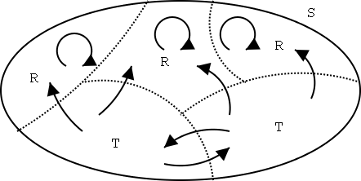
数学用語（３）
再帰類
  リンクをたどっていける範囲
既約
  ただ一つの再帰類しかできないこと
  強連結なら既約
再帰類
非再帰類

Slide 34
現実世界との相違（１）：問題点
理論では既約（強連結）を仮定
実際にはこの仮定は成り立たない
  リンクが出ていないページ
  リンクされていないページ
推移確率行列が既約でないとどうなるか
  優固有ベクトルが複数存在
  PageRankが一意に定まらない

Slide 35
現実世界との相違（２）：解決策
推移確率行列を既約にする
意味
  ユーザは時々（確率1-μで）、全く無関係なページにジャンプする
0.85
すべての要素が1/N
であるN次正方行列

Slide 36
数値計算の方法
大規模疎行列の計算
  メモリの問題は出てこない
優固有ベクトルの計算
  固有値をすべて求めるのは計算量が多い
  べき乗法で求める

Slide 37
PageRankの使い方
PageRankの値
  検索質問(入力されるキーワード）に依存しない
検索質問に対する回答
  PageRankでランキングされたページの中から、類似ページを探し出す処理が必要

Slide 38
試してみよう
ページランクが分かるページ
  http://pagerank.bookstudio.com/
ページランクの計算
  http://www.webworkshop.net/pagerank_calculator.php
  http://www.markhorrell.com/seo/pagerank.asp
  など

Slide 39
レポート課題
PageRankを調べてみよ
  pagerankを調べることができるサイトがある
  それを使って、いくつかサイトのランクを調べる
  妥当性を論じる
適当に設定した小規模なグラフに対して、PageRankを求めてみよ
  グラフの構造と値を見比べて考察
  妥当な値かどうか

